Slide 1
Inverter of Buck-Boost Converter
Schakelende voeding voor een omgekeerde spanning
Jan Genoe
Februari 2022

Slide 2
# Inverter of Buck-Boost Converter

Slide 3
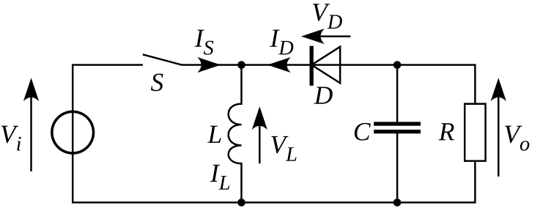
Buck-Boost Converter schema

